Slide 1
Termometrs rāda 2ºC
4
3
2
1
0
-1
-2
-3
Temperatūra samazinās par 3 grādiem
Cik tagad rāda termometrs?
-1ºC

Slide 2
Termometrs rāda 4ºC
4
3
2
1
0
-1
-2
-3
Temperatūra samazinās par 5 grādiem
Cik tagad rāda termometrs?
-1ºC

Slide 3
Termometrs rāda -2ºC
4
3
2
1
0
-1
-2
-3
4
3
2
1
0
-1
-2
-3
4
3
2
1
0
-1
-2
-3
4
3
2
1
0
-1
-2
-3
Temperatūra paaugstinās par 3 grādiem
Cik tagad rāda termometrs?
+1ºC

Slide 4
Termometrs rāda 15ºC
20
15
10
5
0
-5
-10
-15
20
15
10
5
0
-5
-10
-15
20
15
10
5
0
-5
-10
-15
20
15
10
5
0
-5
-10
-15
20
15
10
5
0
-5
-10
-15
Temperatūra samazinās par 20ºC
Cik tagad rāda termometrs?
-5ºC

Slide 5
Termometrs rāda 10ºC
20
15
10
5
0
-5
-10
-15
20
15
10
5
0
-5
-10
-15
20
15
10
5
0
-5
-10
-15
20
15
10
5
0
-5
-10
-15
Temperatūra samazinās par 15ºC
Cik tagad rāda termometrs?
-5ºC

Slide 6
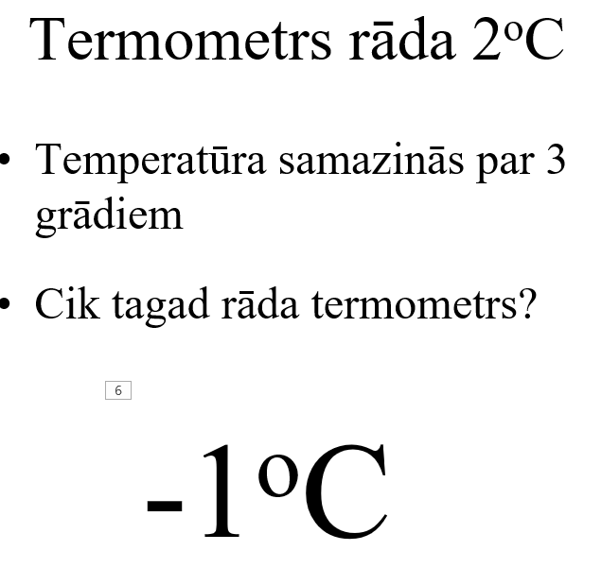
Kā pierakstīt notiekošo ar matemātisku darbību
Pirmais skaitlis izteiksmē
Darbības zīme
  Samazinās -
  Paaugstinās +
Otrais skaitlis
Rezultāts
2 – 3 = - 1

Slide 7
Kā pierakstīsim pārējās
apskatītās
temperatūras izmaiņas?

Slide 8
Vai izpildot darbības ir ērti
lietot termometru?
Ko vēl varētu izmantot
pārmaiņu vizualizēšanai?

